Slide 1
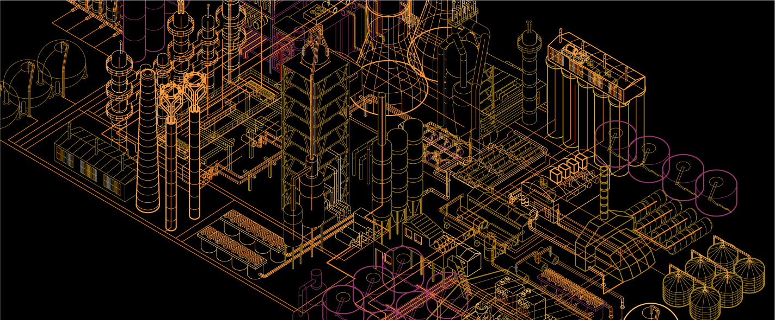
MNS® Filosofía y Diseño
MNS-MCC ®
Sistemas de Baja Tensión

Slide 2
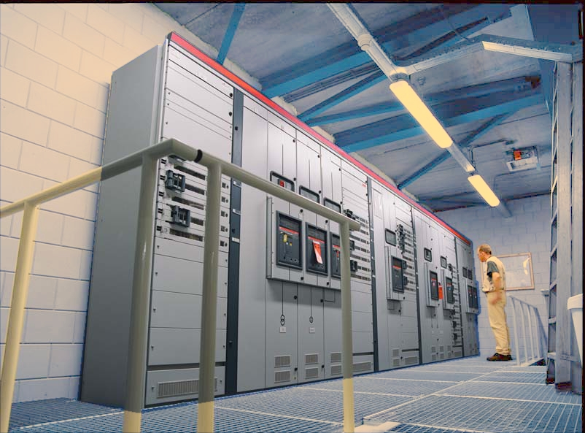
Tecnología MNS
ABB es el líder mundial en el desarrollo, diseño y manufactura de productos switchgears de baja tensión, con más de 1.2 millones de cubículos MNS vendidos en todo el mundo, desde la década de 1980.
Utilizando la experiencia y la excelencia en innovación tecnológica de la plataforma MNS desarrollada por ABB hemos comenzado la incursión al mercado del continente americano con su nuevo centro de control de motores de bajo voltaje MNS-MCC.

Slide 3
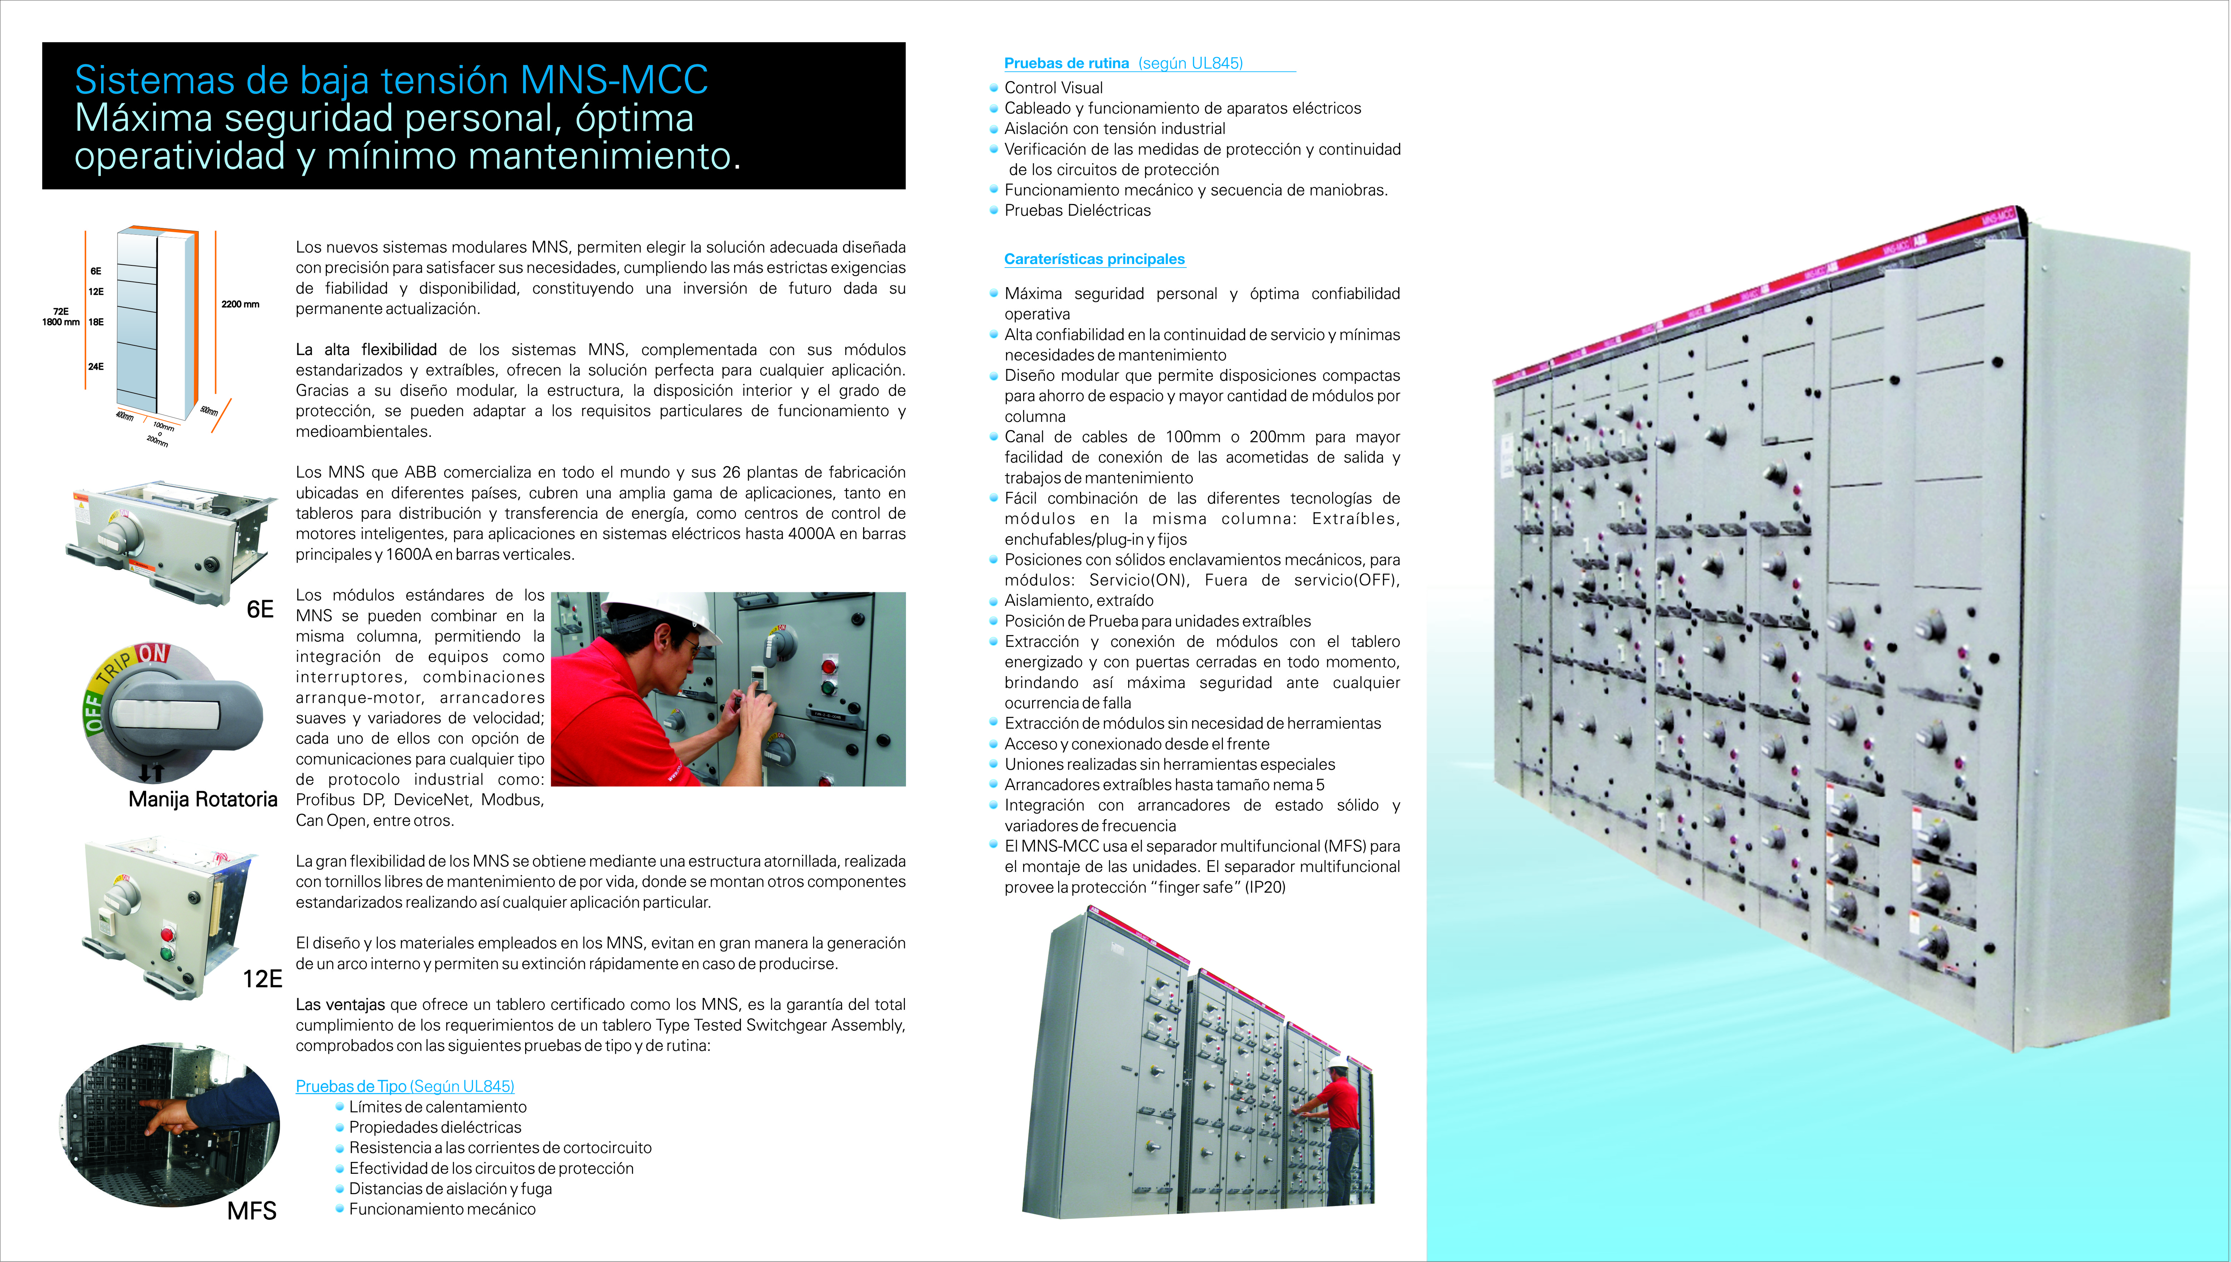
Aplicación del Producto MNS
MNS ha probado ser la mejor solución a nivel mundial para industrias como:
Petrolera (dentro y fuera de la costa)
Química
Farmacéutica
Distribución y transmisión
de energía eléctrica
Papelera
Tratamiento de agua
Mineras
Acereras
Alimentación
Marina
También cumple con los requerimientos de infraestructuras como:
Centros de Datos
Aeropuertos
Edificios de Oficinas
Centros Comerciales
Hospitales
Ferrocarriles

Slide 4
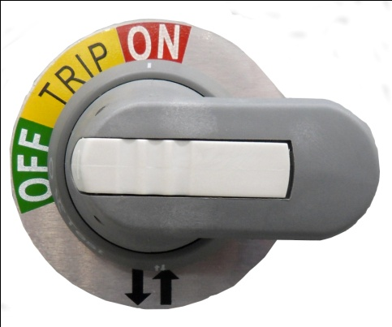
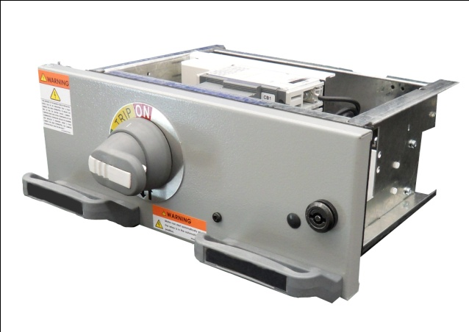
Características Principales
Máxima seguridad personal y óptima confiabilidad operativa.
Totalmente modular y flexible.
Extracción de módulos sin necesidad de herramientas, a puerta cerrada, ni desenergizar la columna.
Mayor productividad.
Comunicaciones con protocolos industriales como: Profibus DP, DeviceNet, Modbus, Can Open, entre otros.
Integración con arrancadores de estado sólido y variadores de frecuencia
Componentes ABB
Posición de Prueba
Veinticuatro Puntos de control como estándar.
Acceso y conexionado desde el frente

Slide 5
Filosofía básica de seguridad de MNS
De acuerdo a MNS la protección se clasifica en 2 prioridades:
Prioridad 1:
Protección Activa
Seguridad personal de quien opera el equipo.
El principio básico de MNS es que La ocurrencia de una falla es evitada mediante el diseño, dimensionamiento y materiales utilizados.
Prioridad 2:
Protección Pasiva
Seguridad en las plantas con el fin de limitar los daños en el sistema.
En caso de que la falla ocurra es contenida a su lugar de ocurrencia, con lo que el daño por arco es minimizado
Nivel de Seguridad
MNS
Estándar IEC-UL
Nivel de Uso

Slide 6
Estándares

Slide 7
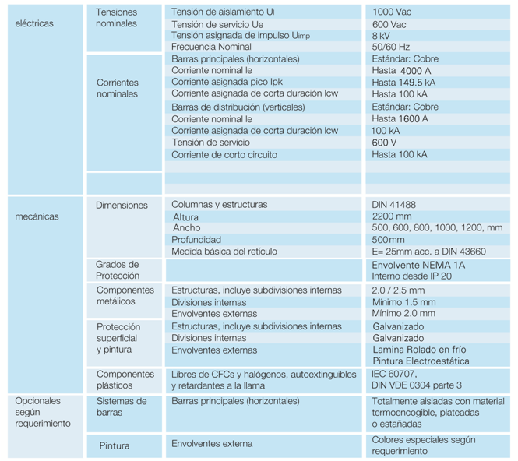
Características Técnicas

Slide 8
Diseño: MNS-MCC Section
Compartimento para Equipo
Compartimento
Bus Principal
Canal Vertical

Slide 9
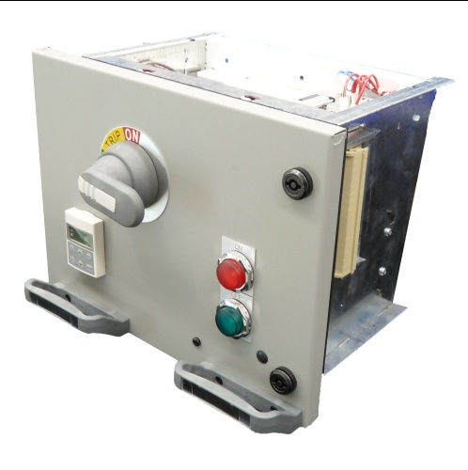
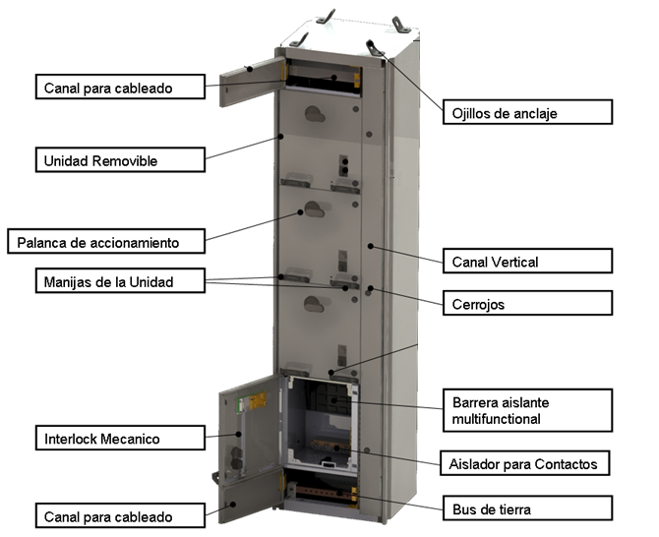

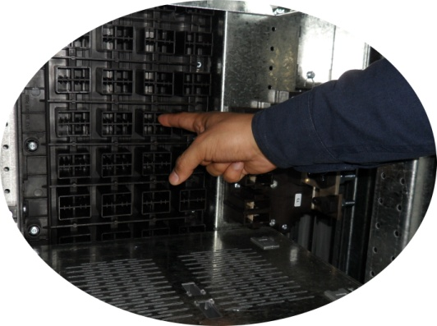
Diseño: MNS-MCC Section

Slide 10
Diseño: MNS-MCC Dimensiones Generales
Longitud “E” = 25 mm
Altura: 2200 mm
Profundidad: 500mm
Ancho: 500 o 600mm
Canal vertical: 4E (100mm) y 8E (200mm)
Compartimiento p/ Equipo:
72E (1800 mm) X 400 mm
Canal para cableado superior: 6E (150 mm)
Canal para cableado inferior : 7E(175 mm)
Notes:
La altura estándar estructural de la MNS-MCC es de 88 E (2200 mm) con una canaleta superior de 6 E (150 mm) y una canaleta inferior de 7 E(175 mm) canaleta horizontal donde se aloja el bus de tierra y espacio de cableado adicional.
La altura estándar estructural de la MNS-MCC es de 88 E (2200 mm) con una canaleta superior de 6 E (150 mm) y una canaleta inferior de 7 E(175 mm) canaleta horizontal donde se aloja el bus de tierra y espacio de cableado adicional
El espacio del compartimiento vertical para alojar unidades es de 72 E (1800 mm) por 400 mm de ancho, está disponible para el montaje de unidades extraibles o semi-extraibles, tambien cuenta con un canal vertical para alojar el cableado de potencia de
Hay 2 pulgadas adicionales para la altura total con los ojos y el portaplacas con la el logotipo de ABB y el nombre de la seccion
El estandar del centro de control de motores tiene un ancho de 20 E (500mm).

Slide 11
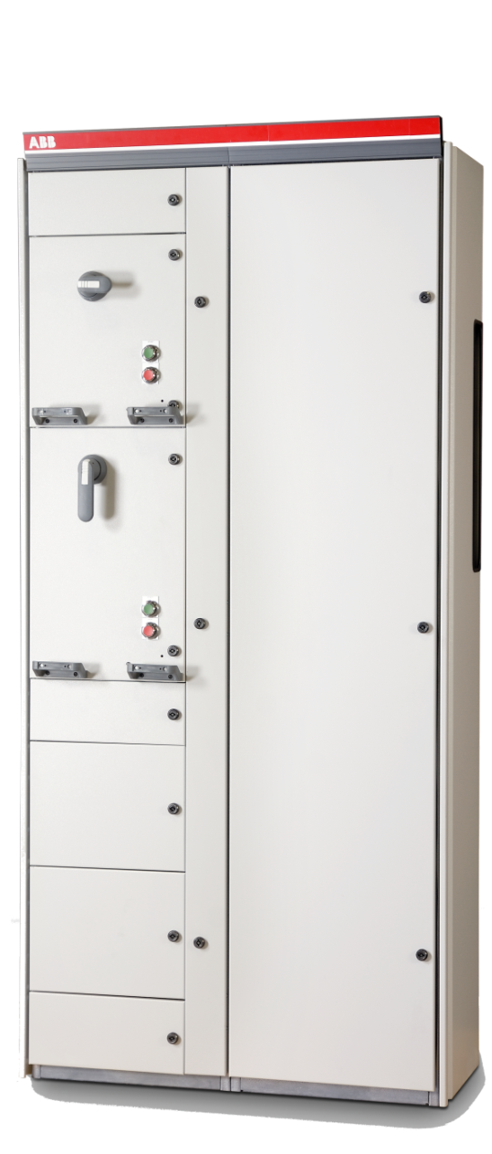
Diseño: Envolvente
Material: Acero Rolado en Frío
Pintura: Electrostática.
Cámara Salina: 1500 hrs. certificadas
Color: Gris ANSI 61 (Estándar)
La fijación del envolvente es con el uso de tornillos autorroscantes.
Grado de Protección: NEMA 1A
Ojillos de Izaje
Notes:
El envolvente del MNS-MCC esta hecho de placa de acero galvanizado con pintura electrostática en polvo para una mayor resistencia y tiempo de vida
La fijación del envolvente con respecto al techo, las paredes laterales y paredes traseras es por medio del uso de tornillos autorroscantes, la construcción del envolvente depende del tipo de grado de protección requerido
De acuerdo con la filosofía de seguridad MNS, cada compartimento que requiera acceso para realizar alguna operación, comisionamiento o mantenimiento tiene su propia puerta

Slide 12
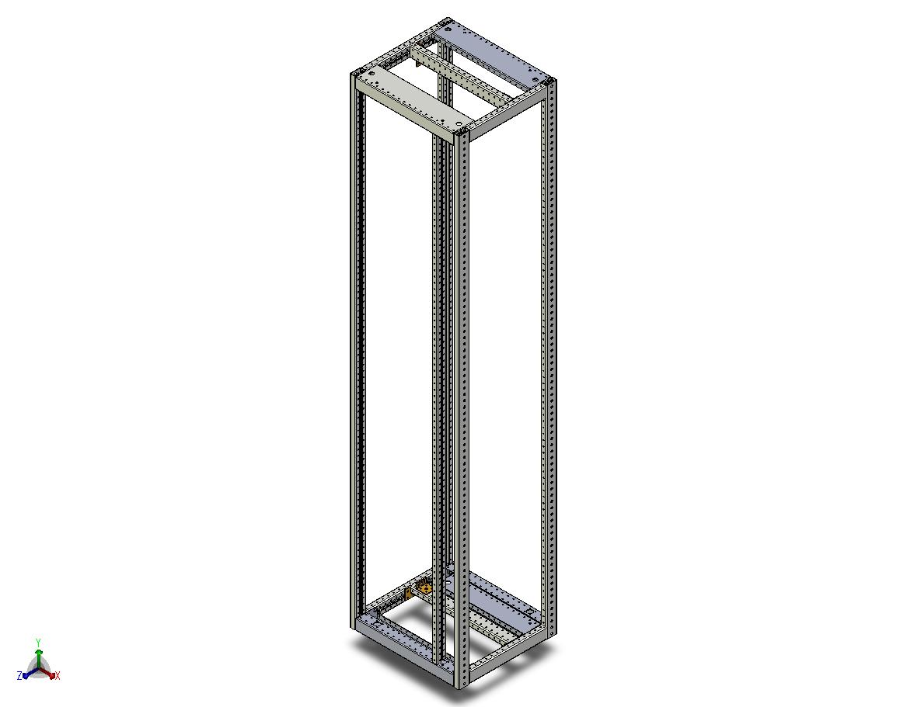
Diseño: Estructura
Los elementos básicos del marco son perfiles C de acero con incrementos de 25 mm entre sus barrenos
Un arreglo de perfiles horizontales y verticales dan lugar a una estructura rígida.
El ensamble del marco es libre de mantenimiento:
  Tornillos Autorroscantes
  Tornillos con recubrimiento tipo ESLOK
Recubrimiento galvanizado y aluzinc.
Notes:
Los elementos básicos del marco son perfiles C de acero con incrementos de 2.5 mm entre sus barrenos, longitud “E” lo que define el área de uso básico del MNS-MCC.
Cada sección esta construido con perfiles horizontales y verticales atornillados unos con otros para dar forma a una estructura modular rígida
El ensamble es libre de mantenimiento como resultado de la combinación del uso de tornillos autorroscantes y tornillos con recubrimiento tipo ESLOK.
Los perfiles están protegidos por un recubrimiento galvanizado con una aleación de Zinc o Aluminio/Zinc, para protegerlo contra la corrosión

Slide 13
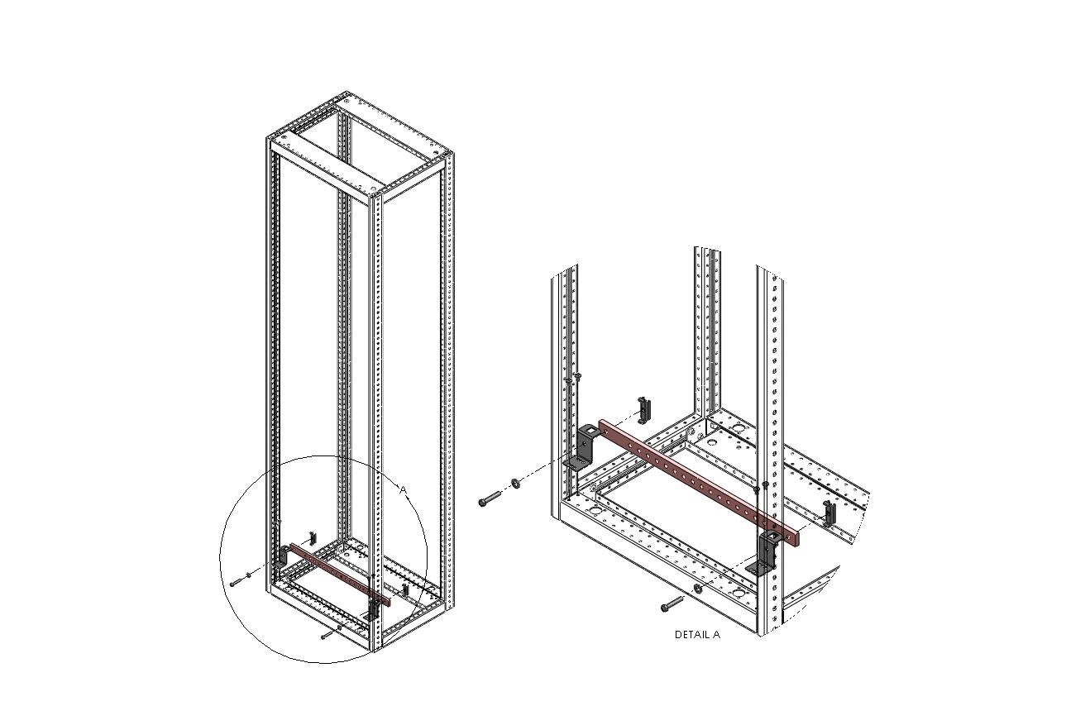
Diseño: Sistema de Tierra
Sujeta a la estructura asegurando continuidad eléctrica y aterriza completamente el sistema.
La silleta/gaveta queda aterrizada en el momento en que se coloca en rieles.
Posición: parte inferior frontal
Capacidad : 400A
Dimensiones: 30 X 10 mm
Material: Cobre
Acabado: Sin acabado

Slide 14
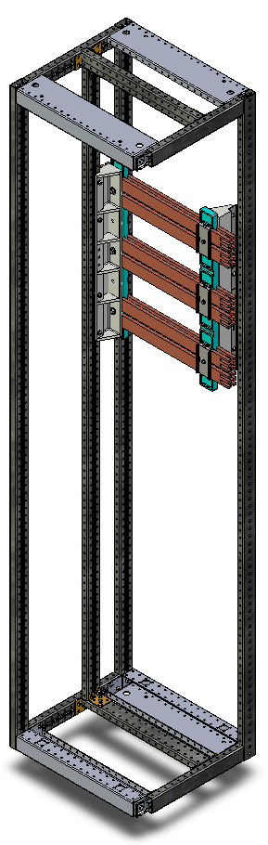
Diseño: Bus principal
El sistema de bus principal se aloja en la parte posterior del CCM, esto asegura la máxima distancia entre el bus y el operador.
El sistema de bus principal esta completamente separado del compartimento de equipos así como del compartimento para cables.
Material: cobre
Acabados: estañados, plateados
Aislamiento opcional: Funda termoencogible – botas aislantes.
Capacidad: 800A hasta 4000A
Notes:
al utilizar el sistema adhesivo ESLOK en los tornillos así como arandelas cónicas. Esta tecnología ha permanecido relativamente sin cambios desde la introducción del MNS y ha sido probada y distribuida a las industrias mas demandantes.

Slide 15
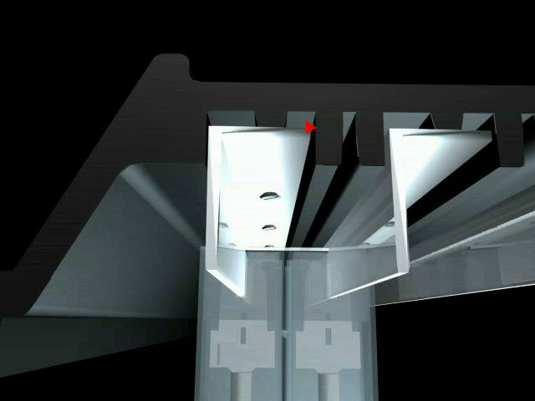
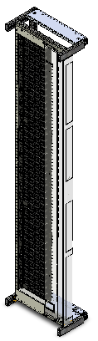
Diseño: Bus Vertical (MFS)
MFS: Multifunctional Separator (Separador Multifuncional)
Zona libre de falla
Las barras de distribución vertical en forma de “L” se encuentran totalmente segregadas y encapsuladas
Barrera aislante entre los buses principales y el compartimento de los módulos
Segregación interna IP 20: “Finger Safe”
Material: Poliamida de alta resistencia mecánica y aislante para soportar esfuerzos de corto circuito, contención y autoextinguimiento de arco eléctrico
Propiedades no higroscópicas y no absorbe humedad
Capacidad bus vertical: 800 A; reforzadas hasta 1600A

Slide 16
Diseño: MFS - Protección IP-20 (Según IEC)

Slide 17
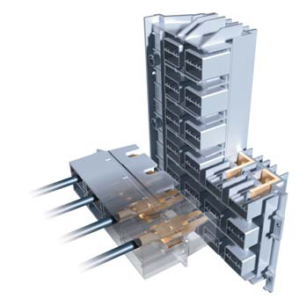

Diseño: Contactos
La conexión a las barras de distribución se realiza utilizando los contactos de diseño de precisión MNS
Vida útil de hasta 1000 inserciones.
Estos contactos permiten la segregación total de las fases antes de la conexión de los contactos de potencia a las barras de distribución

Slide 18

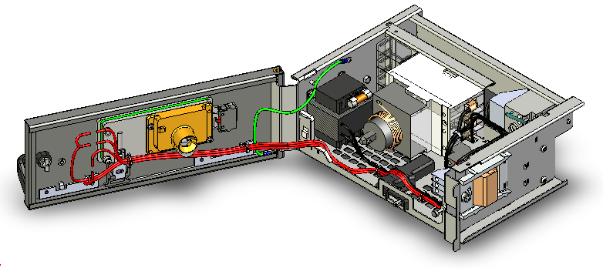
Diseño: Módulos Extraíbles
Manija rotatoria el principal actuador
Manija Rotatoria de alta resistencia
Posiciones con sólidos enclavamientos mecánicos, para módulos: Servicio(ON), Fuera de servicio(OFF), Aislamiento, extraído
Posición de Prueba
100% Extraíble
Extracción de módulos sin necesidad de herramientas
Extracción 100% segura
Veinticuatro puntos de control
Relé térmico; electrónico; estado sólido inteligente
Arrancadores extraíbles hasta tamaño nema 5

Slide 19

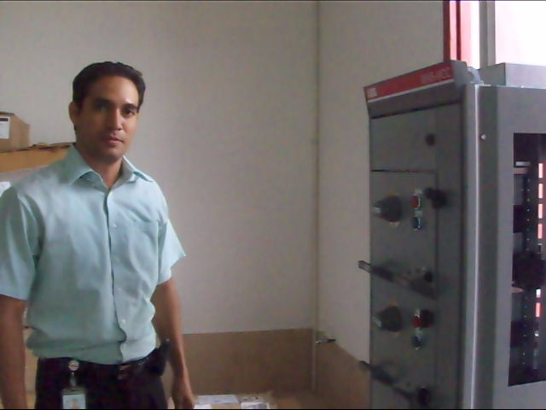
Diseño: Sistema de extracción/inserción de módulos

Slide 20
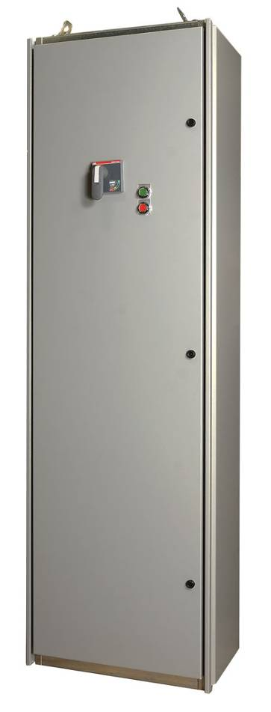
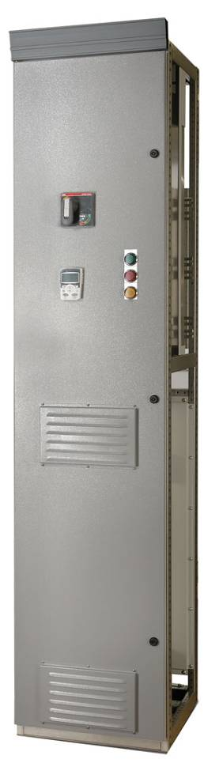
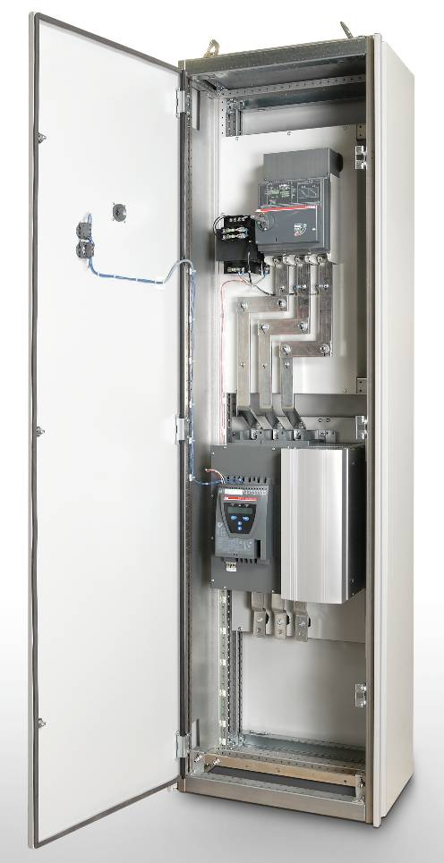
Equipos: Full Section – Sección Entera (Equipos Fijos)

Slide 21
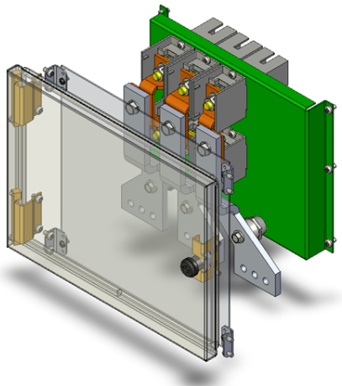
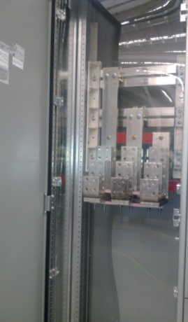
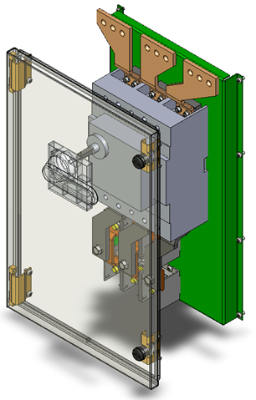
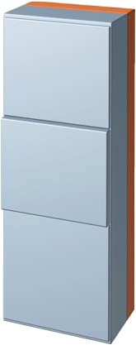
Equipos: Acometidas
Zapatas principales (Main Lug Only = MLO)
  Enchufable (Plug-in / Fijo)
  800A
  Full Section – Sección Entera
  800, 1200, 1600, 2000,2500, 3200 y 4000A
Capacidades interruptor principal:
  Enchufable (Plug-in / Fijo) (Molded Case Circuit Breaker)
  500, 600, 800A
  Full Section – Sección Entera (Molded Case Circuit Breaker)
  1000, 1200A
  Full Section – Sección Entera (Air Circuit Breakers)
  800, 1200, 1600, 2000,2500, 3200 y 4000A

Slide 22
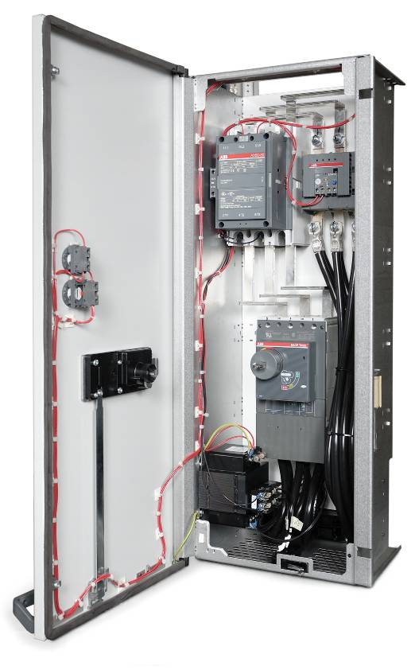
Equipos: Arrancadores
Capacidades arrancadores:
  TPNR - Tensión Plena No Reversible
  T silleta HP Amps. Tamaño NEMA
  150mm(6 E) 0.5-10 0.9-16.8 00, 0, 1
  300mm (12 E) 0.5-40 0.9-46.2 00, 0, 1, 2, 3
  450mm (18 E) 10-50 21-80 2, 3
  600mm (24 E) 25-100 62-130 3, 4
  750mm (30 E) 30-150 62-144 4, 5
  900mm (36 E ) 50-200 130-248 4, 5
  1050mm (42 E) 50-300 125-312 5, 6
  2125mm ( 85 E) 100-600 240-720 5, 6, 7
Contactor
Relevador de sobrecarga
Desconectador Principal
Transformador de Potencia

Slide 23
Equipos: Arrancadores
Capacidades arrancadores:
  TPR – Tensión Plena Reversible
  T silleta HP Amps. Tamaño NEMA
  300mm (12 E) 0.5-10 0.9-16.8 00, 0, 1
  450mm (18 E) 0.5-50 0.9-80 00, 0, 1, 2, 3
  600mm (24 E) 15-50 40-80 2, 3
  900mm (30 E) 30-100 62-130 4
  1050mm (42 E) 30-150 62-144 4, 5
  1200mm (48 E) 60-200 154-248 5
  2125mm (85 E) 50-600 125-720 5, 6, 7
Contactor
Relevador de sobrecarga
Desconectador Principal
Transformador de Potencia

Slide 24
Equipos: Arrancadores
Capacidades arrancadores:
  2V1D – 2 Velocidades 1Devanado (Dahlander)
  T silleta HP Amps. Tamaño NEMA
  450mm(18 E) 2-15 3.9-24.2 0, 1, 2
  600mm (24 E) 3-50 3.9-75 0, 1, 2, 3
  750mm (30 E) 25-50 65-80 3
  2125mm (85 E) 30-600 62-720 4, 5, 6, 7
  2S2W – 2 Velocidades 2 Devanados
  T silleta HP Amps. Tamaño NEMA
  450mm(18 E) 2-30 3.9-46.2 0, 1, 2, 3
  600mm(24 E) 10-50 17-80 2, 3
  750mm (30 E) 25-50 60-80 3
  1050mm (42 E) 30-100 62-130 4
  1200mm (48 E) 50-150 125-144 5
  2125mm (85 E) 50-600 125-720 5, 6, 7
Contactor
Relevador de sobrecarga
Desconectador Principal
Transformador de Potencia

Slide 25
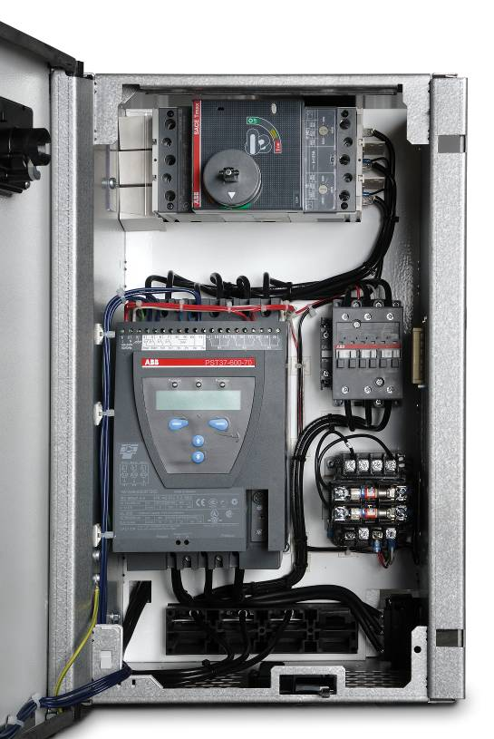
Equipos: Arrancadores Suaves
Capacidades arrancadores suaves:
  TPNR - Tensión Plena No Reversible
  T silleta HP Amps. Tamaño NEMA
  750mm(30 E) 20-50 27-68 2, 3
  900mm(36 E) 20-50 34-80 2, 3
  1050mm (42 E) 25-30 75-80 3
  2125mm (85 E) 30-400 62-480 4, 5, 6
  TPR – Tensión Plena Reversible
  T silleta HP Amps. Tamaño NEMA
  600mm(24 E) 20-50 27-68 2, 3
  750mm (30 E) 20-60 34-80 2, 3, 4
  900mm(36 E) 25-100 75-130 3, 4
  1050mm (42 E) 30-125 77-125 4, 5
  1200mm (48 E) 50-125 12-130 4, 5
  2125mm (85 E) 50-400 143-602 5, 6, 7
Desconectador Principal
Contactor
Softstarter
CPT

Slide 26
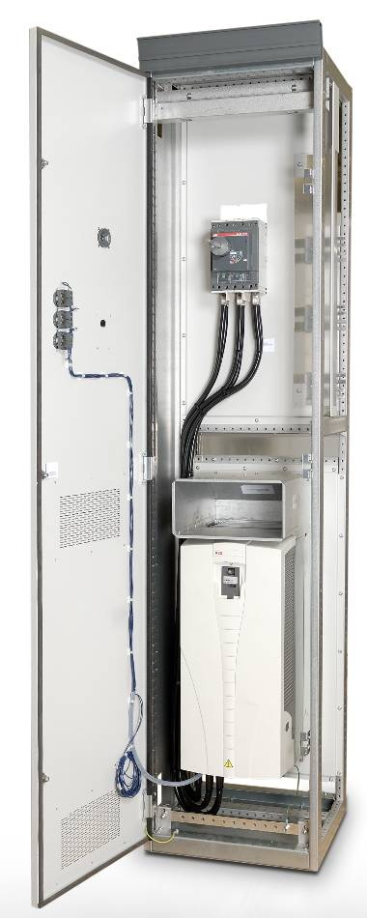
Equipos: Variadores de Velocidad
Capacidades arrancadores variador de velocidad:
  ACS350
  T silleta HP Amps.
  300mm(12 E) 0.5-4 1.1-7.3
  450mm (18 E) 2-10 7.5-17.6
  600mm (24 E) 7.5-25 23.1-38
  750mm (30 E) 10-25 31-38
  ACS550
  T silleta HP Amps.
  450mm(18 E) 0.75-10 2.4-24.2
  1050mm (36 E) 7.5-25 11-46.2
  1200mm (48 E) 15-60 22-88
  2125mm (85 E) 30-150 52-221
  ACS800
  T silleta HP Amps.
  450mm(18 E) 0.75-20 3.3-27
  900mm(36 E) 15-20 23-31
  2125mm (85 E) 5-150 6.1-180

Slide 27
Pruebas de Rutina (Según UL845)
Control Visual
Cableado y funcionamiento de aparatos eléctricos
Aislación con tensión industrial
Verificación de las medidas de protección y continuidad de los circuitos de protección
Funcionamiento mecánico y secuencia de maniobras.
Pruebas Dieléctricas

Slide 28
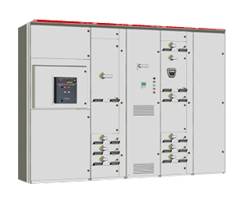
Oferta
6,537 Variantes

Slide 29


